Slide 1

Εκπαιδευτική Τεχνολογία-Πολυμέσα
ΑΝΩΤΑΤΗ
ΣΧΟΛΗ
ΠΑΙΔΑΓΩΓΙΚΗΣ &
ΤΕΧΝΟΛΟΓΙΚΗΣ
ΕΚΠΑΙΔΕΥΣΗΣ
ΕΠΠΑΙΚ ΠΑΤΡΑΣ
Σπύρος Λ. Πανέτσος
Καθηγητής ΑΣΠΑΙΤΕ
spanetsos@aspete.gr

Slide 2

Εκπαιδευτική Τεχνολογία
Τι έχουμε μάθει από το παρελθόν;
ΑΝΩΤΑΤΗ
ΣΧΟΛΗ
ΠΑΙΔΑΓΩΓΙΚΗΣ &
ΤΕΧΝΟΛΟΓΙΚΗΣ
ΕΚΠΑΙΔΕΥΣΗΣ
ΕΠΠΑΙΚ ΠΑΤΡΑΣ

Slide 3
Εκπαιδευτική Τεχνολογία
Τι έχουμε μάθει από το παρελθόν;
ΑΝΩΤΑΤΗ
ΣΧΟΛΗ
ΠΑΙΔΑΓΩΓΙΚΗΣ &
ΤΕΧΝΟΛΟΓΙΚΗΣ
ΕΚΠΑΙΔΕΥΣΗΣ
ΕΠΠΑΙΚ ΠΑΤΡΑΣ
Καμία τεχνολογία δεν είναι πανάκεια για την εκπαίδευση
Ο τεχνολογικός αλφαβητισμός προσφέρει περιορισμένη αιτιολογία για την ενσωμάτωση
Οι καθηγητές δεν αναπτύσσουν τεχνολογικό υλικό
Τεχνολογικά δυνατό ≠ επιθυμητό, εφικτό, ή αναπόφευκτο
Τα πράγματα αλλάζουν γρηγορότερα από το ρυθμό με τον οποίο οι καθηγητές μπορούν να συμβαδίσουν
Οι παλιότερες τεχνολογίες μπορεί να είναι χρήσιμες
Οι καθηγητές είναι πιο σημαντικοί από την τεχνολογία

Slide 4

Εκπαιδευτική Τεχνολογία
Τι έχουμε μάθει από το παρελθόν;
ΑΝΩΤΑΤΗ
ΣΧΟΛΗ
ΠΑΙΔΑΓΩΓΙΚΗΣ &
ΤΕΧΝΟΛΟΓΙΚΗΣ
ΕΚΠΑΙΔΕΥΣΗΣ
ΕΠΠΑΙΚ ΠΑΤΡΑΣ
Καμία τεχνολογία δεν είναι πανάκεια για την εκπαίδευση
Οι μεγάλες προσδοκίες για προϊόντα όπως η Logo, δείχνουν ότι οι σύγχρονες και με πολλές δυνατότητες τεχνολογίες δεν προσφέρουν γρήγορες, εύκολες και καθολικές λύσεις.

Slide 5
Εκπαιδευτική Τεχνολογία
Τι έχουμε μάθει από το παρελθόν;
ΑΝΩΤΑΤΗ
ΣΧΟΛΗ
ΠΑΙΔΑΓΩΓΙΚΗΣ &
ΤΕΧΝΟΛΟΓΙΚΗΣ
ΕΚΠΑΙΔΕΥΣΗΣ
ΕΠΠΑΙΚ ΠΑΤΡΑΣ
Καμία τεχνολογία δεν είναι πανάκεια για την εκπαίδευση
Τα υλικά και οι στρατηγικές που βασίζονται σε υπολογιστή πρέπει να ενσωματώνονται προσεκτικά στους υπόλοιπους πόρους και στις δραστηριότητες του εκπαιδευτικού.
Όσο πιο ρεαλιστικές προσδοκίες, τόσο περισσότερες πιθανότητες επιτυχίας και επίδρασης στη διδασκαλία και την μάθηση.
Ο σχεδιασμός πρέπει να ξεκινάει με την ερώτηση:
Ποιες συγκεκριμένες ανάγκες έχουμε (μαθητές και εκπαιδευτικός) που ποιοι πόροι μπορούν να βοηθήσουν στο να καλυφθούν;

Slide 6

Εκπαιδευτική Τεχνολογία
Τι έχουμε μάθει από το παρελθόν;
ΑΝΩΤΑΤΗ
ΣΧΟΛΗ
ΠΑΙΔΑΓΩΓΙΚΗΣ &
ΤΕΧΝΟΛΟΓΙΚΗΣ
ΕΚΠΑΙΔΕΥΣΗΣ
ΕΠΠΑΙΚ ΠΑΤΡΑΣ
Ο τεχνολογικός αλφαβητισμός προσφέρει περιορισμένη αιτιολογία για την ενσωμάτωση
Πολλοί εκπαιδευτικοί εντάσσουν την τεχνολογία στην τάξη επειδή πιστεύουν ότι οι τεχνικές δεξιότητες θα προετοιμάσουν τους μαθητές για την αγορά εργασίας.
Οι δυνατότητες των τεχνολογικών πόρων και μεθόδων πρέπει να ταιριάζουν με τις δεξιότητες που έχουν την ανάγκη εφαρμογής τους, πχ δεξιότητες ανάγνωσης, γραφής, μαθηματικών, έρευνας και συλλογής πληροφοριών, επίλυσης και ανάλυσης προβλημάτων.

Slide 7
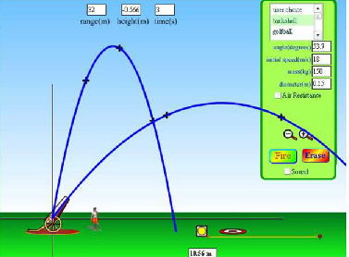
Εκπαιδευτική Τεχνολογία
Τι έχουμε μάθει από το παρελθόν;
ΑΝΩΤΑΤΗ
ΣΧΟΛΗ
ΠΑΙΔΑΓΩΓΙΚΗΣ &
ΤΕΧΝΟΛΟΓΙΚΗΣ
ΕΚΠΑΙΔΕΥΣΗΣ
ΕΠΠΑΙΚ ΠΑΤΡΑΣ
Οι καθηγητές δεν αναπτύσσουν συνήθως τεχνολογικό υλικό
Η διδασκαλία είναι μια κοπιαστική και χρονοβόρα εργασία.
Με τόσες απαιτήσεις που έχει η διδασκαλία, οι εκπαιδευτικοί δεν είναι δυνατόν να δημιουργούν λογισμικό ή διδακτικά υλικά βασισμένα στην τεχνολογία.

Slide 8

Εκπαιδευτική Τεχνολογία
Τι έχουμε μάθει από το παρελθόν;
ΑΝΩΤΑΤΗ
ΣΧΟΛΗ
ΠΑΙΔΑΓΩΓΙΚΗΣ &
ΤΕΧΝΟΛΟΓΙΚΗΣ
ΕΚΠΑΙΔΕΥΣΗΣ
ΕΠΠΑΙΚ ΠΑΤΡΑΣ
Τεχνολογικά δυνατό ≠ επιθυμητό, εφικτό, ή αναπόφευκτο
Η τεχνολογία εκτός των επιθυμητών έχει και ανεπιθύμητες αλλαγές, πχ οι εξ αποστάσεως τεχνολογίες επιτρέπουν την παρακολούθηση εικονικών μαθημάτων. Ωστόσο, οι μαθητές – φοιτητές θέλουν να συναντιούνται πρόσωπο με πρόσωπο.
Οι νέοι τεχνολογικοί ορίζοντες δείχνουν ότι πρέπει να αναλύουμε προσεκτικά τις επιπτώσεις κάθε απόφασης για χρήση τους.
Η καλύτερη τεχνολογία απαιτεί να γίνουμε πιο κριτικοί καταναλωτές της δύναμης και των ικανοτήτων της.

Slide 9
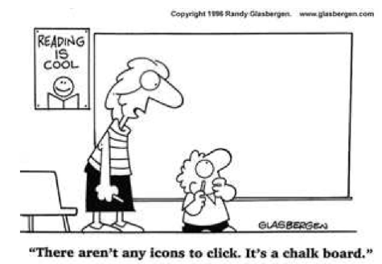
Εκπαιδευτική Τεχνολογία
Τι έχουμε μάθει από το παρελθόν;
ΑΝΩΤΑΤΗ
ΣΧΟΛΗ
ΠΑΙΔΑΓΩΓΙΚΗΣ &
ΤΕΧΝΟΛΟΓΙΚΗΣ
ΕΚΠΑΙΔΕΥΣΗΣ
ΕΠΠΑΙΚ ΠΑΤΡΑΣ
Τα πράγματα αλλάζουν γρηγορότερα από το ρυθμό με τον οποίο οι καθηγητές μπορούν να συμβαδίσουν
Οι πόροι και οι μέθοδοι αλλάζουν γρήγορα και δραματικά, με συνέπεια οι εκπαιδευτικοί να πρέπει να μαθαίνουν τους καινούργιους πόρους και να αλλάζουν τις μεθόδους διδασκαλίας τους.
Οι εκπαιδευτικοί δεν μπορούν να προβλέψουν το μέλλον της τεχνολογίας αλλά ξέρουν ότι θα είναι διαφορετικό από το παρόν.
Συνεπώς πρέπει να αποδεχθούν την αναπόφευκτη αλλαγή και την ανάγκη για συνεχή προσαρμογή τους (επένδυση χρόνου).

Slide 10
Εκπαιδευτική Τεχνολογία
Τι έχουμε μάθει από το παρελθόν;
ΑΝΩΤΑΤΗ
ΣΧΟΛΗ
ΠΑΙΔΑΓΩΓΙΚΗΣ &
ΤΕΧΝΟΛΟΓΙΚΗΣ
ΕΚΠΑΙΔΕΥΣΗΣ
ΕΠΠΑΙΚ ΠΑΤΡΑΣ
Οι παλιότερες τεχνολογίες μπορεί να είναι χρήσιμες
Στην εκπαιδευτική τεχνολογία δεν γίνεται διερεύνηση του ποιες τεχνολογίες πραγματικά δουλεύουν.
Οι προσδοκίες δεν πραγματοποιούνται οι εκπαιδευτικοί προχωρούν στην επόμενη τάση της εποχής.
Αποτυχία λύσης πραγματικών προβλημάτων και αποπροσανατολισμός από την προσπάθεια της εξεύρεσης έγκυρων λύσεων.
Πολλές μέθοδοι με δυνατότητες απορρίφθηκαν από τους εκπαιδευτικούς λόγω υπερβολικών και μη ρεαλιστικών προσδοκιών.

Slide 11

Εκπαιδευτική Τεχνολογία
Τι έχουμε μάθει από το παρελθόν;
ΑΝΩΤΑΤΗ
ΣΧΟΛΗ
ΠΑΙΔΑΓΩΓΙΚΗΣ &
ΤΕΧΝΟΛΟΓΙΚΗΣ
ΕΚΠΑΙΔΕΥΣΗΣ
ΕΠΠΑΙΚ ΠΑΤΡΑΣ
Οι παλιότερες τεχνολογίες μπορεί να είναι χρήσιμες
Οι εκπαιδευτικοί πρέπει να είναι προσεκτικοί και αναλυτικοί στην επιλογή των τεχνολογικών καινοτομιών, κοιτάζοντας το τι έχει δουλέψει στο παρελθόν να το έχουν ως οδηγό για τις αποφάσεις τους και τις προσδοκίες τους.
Η εκπαιδευτική πρακτική κάνει κύκλους και συχνά οι νέες μέθοδοι είναι παλιές μέθοδοι με «νέο περιτύλιγμα».

Slide 12

Εκπαιδευτική Τεχνολογία
Τι έχουμε μάθει από το παρελθόν;
ΑΝΩΤΑΤΗ
ΣΧΟΛΗ
ΠΑΙΔΑΓΩΓΙΚΗΣ &
ΤΕΧΝΟΛΟΓΙΚΗΣ
ΕΚΠΑΙΔΕΥΣΗΣ
ΕΠΠΑΙΚ ΠΑΤΡΑΣ
Οι καθηγητές είναι πιο σημαντικοί από την τεχνολογία
Με κάθε νέα τεχνολογία μια ερώτηση είναι επίκαιρη
«Οι δάσκαλοι θα αντικατασταθούν από τους υπολογιστές;»
Οι υπέρμαχοι της τεχνολογίας προβλέπουν θα χαθούν πολλές θέσεις εκπαιδευτικών.
Οι εκπαιδευτικοί είναι περισσότερο χρήσιμοι παρά ποτέ.
Οι εκπαιδευτικοί πρέπει
να αντιλαμβάνονται το ρόλο της τεχνολογίας,
να είναι έτοιμοι να εκμεταλλευτούν την δύναμή της
να αναγνωρίσουν τους περιορισμούς της.

Slide 13

Εκπαιδευτική Τεχνολογία
Επιχειρήματα υπέρ της τεχνολογίας
ΑΝΩΤΑΤΗ
ΣΧΟΛΗ
ΠΑΙΔΑΓΩΓΙΚΗΣ &
ΤΕΧΝΟΛΟΓΙΚΗΣ
ΕΚΠΑΙΔΕΥΣΗΣ
ΕΠΠΑΙΚ ΠΑΤΡΑΣ
Παρέχει κίνητρα στους μαθητές
τραβάει την προσοχή των μαθητών
υποστηρίζει τις «χειρωνακτικές» διαδικασίες κατά τη διάρκεια της μάθησης υψηλού επιπέδου
εικονογραφεί τη σχέση των μαθητών με τον πραγματικό κόσμο μέσω οπτικοποιημένων παρουσιάσεων
εμπλέκει τους μαθητές μέσω παραγωγικής εργασίας
συνδέει τους μαθητές με όσους δουν το έργο τους

Slide 14
Εκπαιδευτική Τεχνολογία
Επιχειρήματα υπέρ της τεχνολογίας
ΑΝΩΤΑΤΗ
ΣΧΟΛΗ
ΠΑΙΔΑΓΩΓΙΚΗΣ &
ΤΕΧΝΟΛΟΓΙΚΗΣ
ΕΚΠΑΙΔΕΥΣΗΣ
ΕΠΠΑΙΚ ΠΑΤΡΑΣ
Βελτιώνει διδακτικές μεθόδους
Παροχή αλληλεπίδρασης & άμεσης ανάδρασης για την υποστήριξη της εξάσκησης
Οπτικοποίηση εννοιών σε αφηρημένα ή μη οικεία θέματα
Συσχετίζει δεξιότητες και εφαρμογές καθημερινότητας
Μελέτη συστημάτων με μοναδικούς τρόπους
Πρόσβαση σε πηγές πληροφόρησης και πληθυσμούς
Self paced learning
Παροχή ίσων ευκαιριών μάθησης για όλους
Συμβάλει στην συνεργατική μάθηση

Slide 15
Εκπαιδευτική Τεχνολογία
Επιχειρήματα υπέρ της τεχνολογίας
ΑΝΩΤΑΤΗ
ΣΧΟΛΗ
ΠΑΙΔΑΓΩΓΙΚΗΣ &
ΤΕΧΝΟΛΟΓΙΚΗΣ
ΕΚΠΑΙΔΕΥΣΗΣ
ΕΠΠΑΙΚ ΠΑΤΡΑΣ
Κάνει παραγωγική την εργασία μαθητών & καθηγητών
Βαθμολογεί ευκολότερα και γρηγορότερα τις εργασίες των μαθητών
Ταχύτερη πρόσβαση σε πηγές πληροφοριών
Εξοικονομεί χρήματα από αναλώσιμα είδη
Κερδίζει χρόνο από τις εργασίες παραγωγής εκπαιδευτικού υλικού

Slide 16
Εκπαιδευτική Τεχνολογία
Επιχειρήματα υπέρ της τεχνολογίας
ΑΝΩΤΑΤΗ
ΣΧΟΛΗ
ΠΑΙΔΑΓΩΓΙΚΗΣ &
ΤΕΧΝΟΛΟΓΙΚΗΣ
ΕΚΠΑΙΔΕΥΣΗΣ
ΕΠΠΑΙΚ ΠΑΤΡΑΣ
Οι μαθητές εξασκούν δεξιότητες
Τεχνολογικός αλφαβητισμός
Οπτικός αλφαβητισμός (Christopherson, 1997)
Αλφαβητισμός Πληροφοριών
«Μεγάλες Έξι Δεξιότητες» (“Big Six”) (Johnson & Eisenberg, 1996)
– ορισμός του προβλήματος,
– στρατηγικές αναζήτησης πληροφοριών,
– τοποθεσία και πρόσβαση,
– χρήση των πληροφοριών,
– σύνθεση
– αξιολόγηση

Slide 17
Εκπαιδευτική Τεχνολογία
Παράγοντες που επηρεάζουν τις απόψεις για την τεχνολογία στην εκπαίδευση
ΑΝΩΤΑΤΗ
ΣΧΟΛΗ
ΠΑΙΔΑΓΩΓΙΚΗΣ &
ΤΕΧΝΟΛΟΓΙΚΗΣ
ΕΚΠΑΙΔΕΥΣΗΣ
ΕΠΠΑΙΚ ΠΑΤΡΑΣ
Η ιστορία δείχνει ότι δύο χαρακτηριστικά διαμορφώνουν την κατεύθυνση της περιοχής και την επίδραση που θα έχει στη διδασκαλία και την μάθηση:
οι δυνατότητες των διαθέσιμων πόρων μια δεδομένη στιγμή κατά την εξέλιξη της τεχνολογίας και
ο συνδυασμός
  των τρεχουσών κοινωνικών επιρροών,
  των εκπαιδευτικών τάσεων και προτεραιοτήτων,
  των οικονομικών παραγόντων και πρωτοβουλιών των εταιρειών.

Slide 18
Εκπαιδευτική Τεχνολογία
Τρέχοντα συστήματα εκπαιδευτικής τεχνολογίας, σχηματισμοί και εφαρμογές
ΑΝΩΤΑΤΗ
ΣΧΟΛΗ
ΠΑΙΔΑΓΩΓΙΚΗΣ &
ΤΕΧΝΟΛΟΓΙΚΗΣ
ΕΚΠΑΙΔΕΥΣΗΣ
ΕΠΠΑΙΚ ΠΑΤΡΑΣ
Όλες οι στρατηγικές ενσωμάτωσης της τεχνολογίας απαιτούν ένα συνδυασμό
υλικού (υπολογιστές και μονάδες εισόδου/εξόδου) και
λογισμικού ή αλλιώς προγραμμάτων που να εκτελούν διάφορα είδη εκπαιδευτικών εφαρμογών.

Slide 19
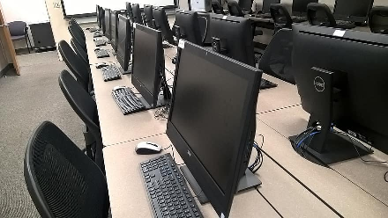
Εκπαιδευτική Τεχνολογία
Ο εξοπλισμός
ΑΝΩΤΑΤΗ
ΣΧΟΛΗ
ΠΑΙΔΑΓΩΓΙΚΗΣ &
ΤΕΧΝΟΛΟΓΙΚΗΣ
ΕΚΠΑΙΔΕΥΣΗΣ
ΕΠΠΑΙΚ ΠΑΤΡΑΣ
Ο εξοπλισμός μπορεί να τοποθετηθεί με διάφορους τρόπους δημιουργώντας διάφορους σχηματισμούς, ο καθένας εκ των οποίων είναι κατάλληλος να υποστηρίξει συγκεκριμένους
τύπους στρατηγικών ενσωμάτωσης.
Εργαστήρια (συνήθως με 20-30 υπολογιστές σε δίκτυο). Μπορεί να είναι γενικού ή ειδικού σκοπού

Slide 20
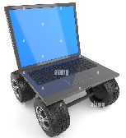
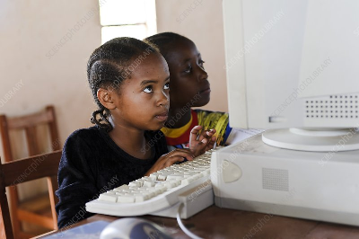
Εκπαιδευτική Τεχνολογία
Ο εξοπλισμός
ΑΝΩΤΑΤΗ
ΣΧΟΛΗ
ΠΑΙΔΑΓΩΓΙΚΗΣ &
ΤΕΧΝΟΛΟΓΙΚΗΣ
ΕΚΠΑΙΔΕΥΣΗΣ
ΕΠΠΑΙΚ ΠΑΤΡΑΣ
Μεταφερόμενοι υπολογιστές (COWs – computers on wheels) (σταθμός εργασίας σε τρόλεϊ ή κινητό εργαστήριο με 15-30 ΗΥ)
Υπολογιστές τάξης
σταθμοί εργασίας (2-5 υπολογιστές με έναν εκτυπωτή),
ένας υπολογιστής συνδεδεμένος μέσω δικτύου με το διακομιστή του σχολείου.

Slide 21
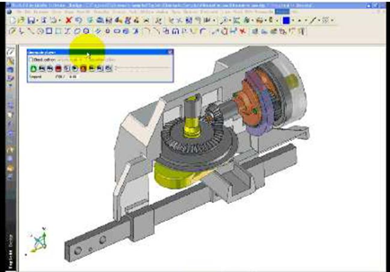
Εκπαιδευτική Τεχνολογία
Λογισμικό Διδακτικό
ΑΝΩΤΑΤΗ
ΣΧΟΛΗ
ΠΑΙΔΑΓΩΓΙΚΗΣ &
ΤΕΧΝΟΛΟΓΙΚΗΣ
ΕΚΠΑΙΔΕΥΣΗΣ
ΕΠΠΑΙΚ ΠΑΤΡΑΣ
Προγράμματα σχεδιασμένα να διδάσκουν στους μαθητές δεξιότητες ή πληροφορίες μέσω επιδείξεων, παραδειγμάτων, επεξηγήσεων ή επίλυσης προβλημάτων
Προγράμματα εξάσκησης και πρακτικής
Προγράμματα επιτραπέζιας τυπογραφίας
Προσομοιώσεις
Διδακτικά παιχνίδια
Επεξεργαστές κειμένου
Υπολογιστικά φύλλα
Βάσεις δεδομένων
Συστήματα συγγραφής
Λογισμικό παρουσιάσεων
Βίντεο
Παγκόσμιος ιστός
Ηλεκτρονικό ταχυδρομείο
«Δωμάτια Συνομιλίας»
Εικονική πραγματικότητα…

Slide 22
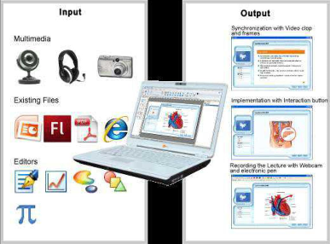
Εκπαιδευτική Τεχνολογία
Λογισμικό Παραγωγικό
ΑΝΩΤΑΤΗ
ΣΧΟΛΗ
ΠΑΙΔΑΓΩΓΙΚΗΣ &
ΤΕΧΝΟΛΟΓΙΚΗΣ
ΕΚΠΑΙΔΕΥΣΗΣ
ΕΠΠΑΙΚ ΠΑΤΡΑΣ
Προγράμματα σχεδιασμένα να βοηθούν τους καθηγητές και τους μαθητές να σχεδιάζουν, να αναπτύσσουν υλικά και να κρατούν αρχείο
Επεξεργαστές κειμένου
Υπολογιστικά φύλλα
Βάσεις δεδομένων
Συστήματα συγγραφής
Λογισμικό παρουσιάσεων
Βίντεο
Παγκόσμιος ιστός
Ηλεκτρονικό ταχυδρομείο

